Slide 1
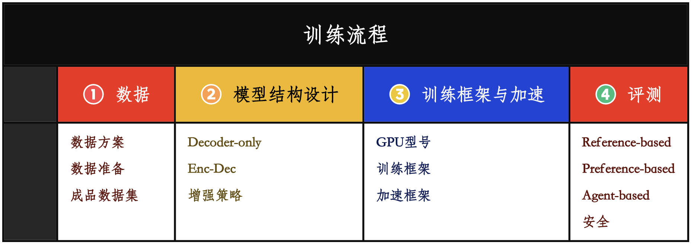
大模型训练流程

Slide 2

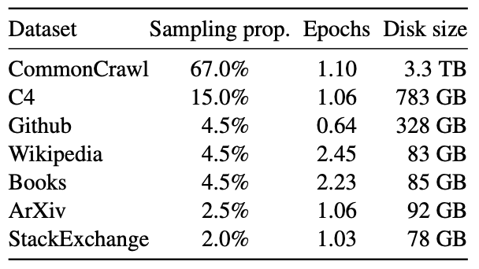
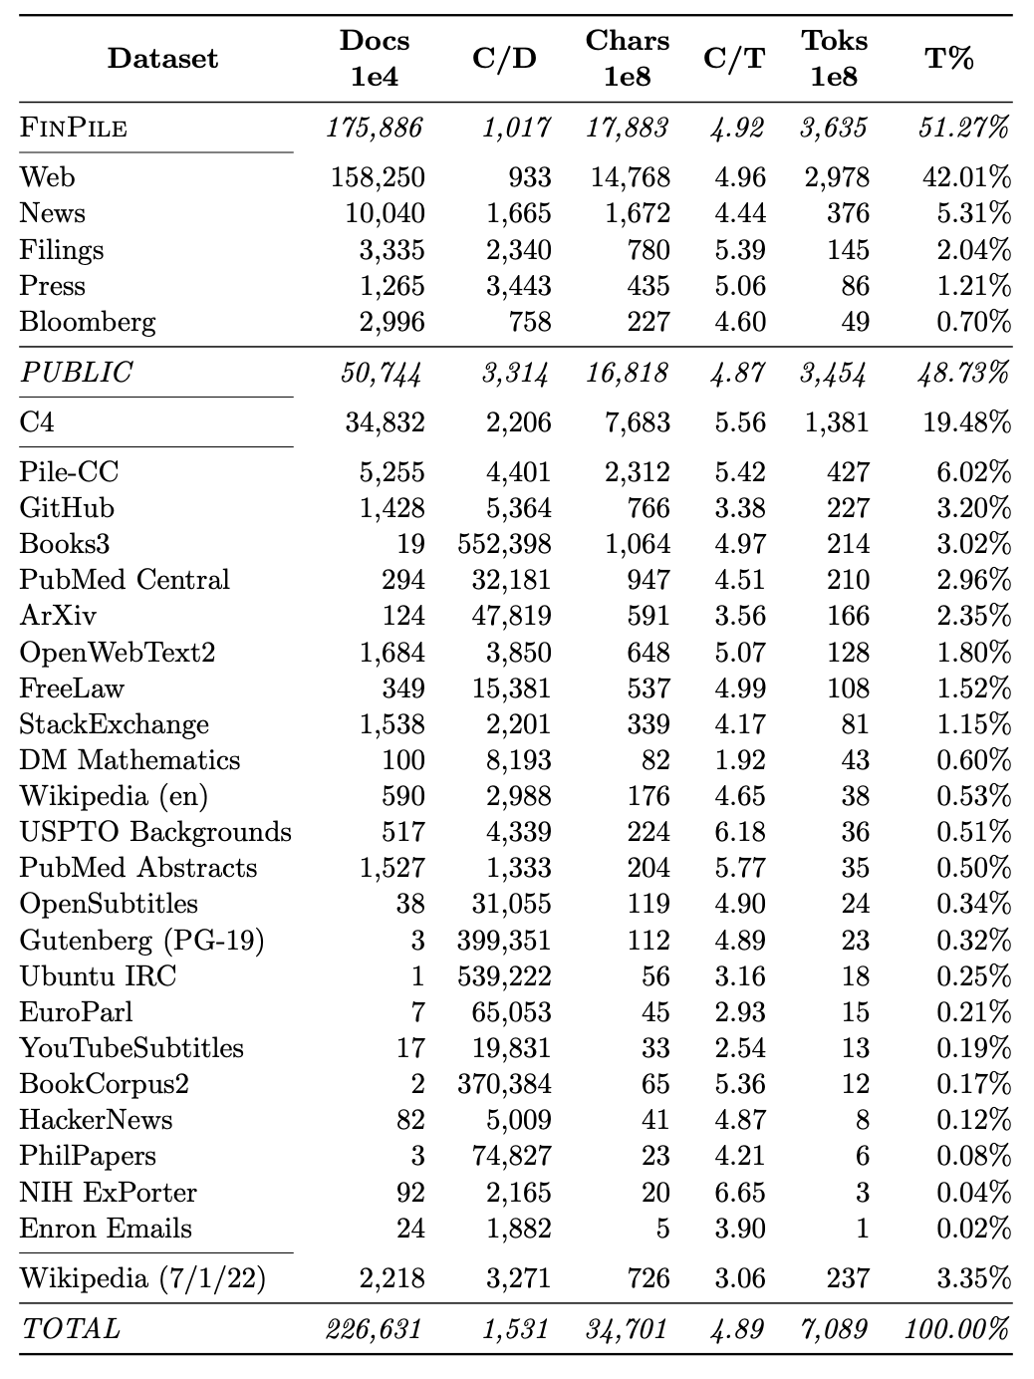
1.从哪里找数据？
预训练数据源
互联网数据
百科
书籍
文献
代码
垂域
LLaMA
BloombergGPT
OpenBA-中英
构成 | 比例
Common Crawl | 42.4%
Books | 13.8%
Github | 5.0%
ArXiv | 4.5%
Wikipedia + 百科 | 1.1%
其它： 开放问答 新闻 法律 评论 …… | 33.2%

Slide 3
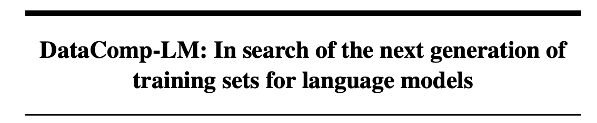
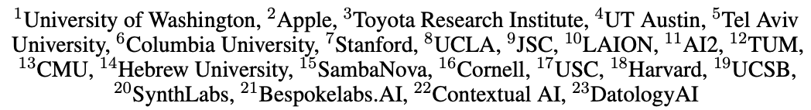
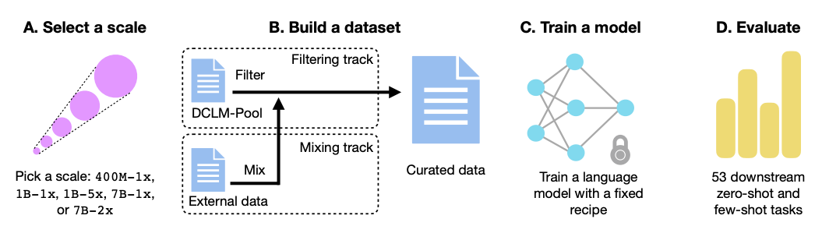
1.从哪里找数据？
大模型开源训练框架
苹果公司
华盛顿大学
240T+ Tokens

Slide 4
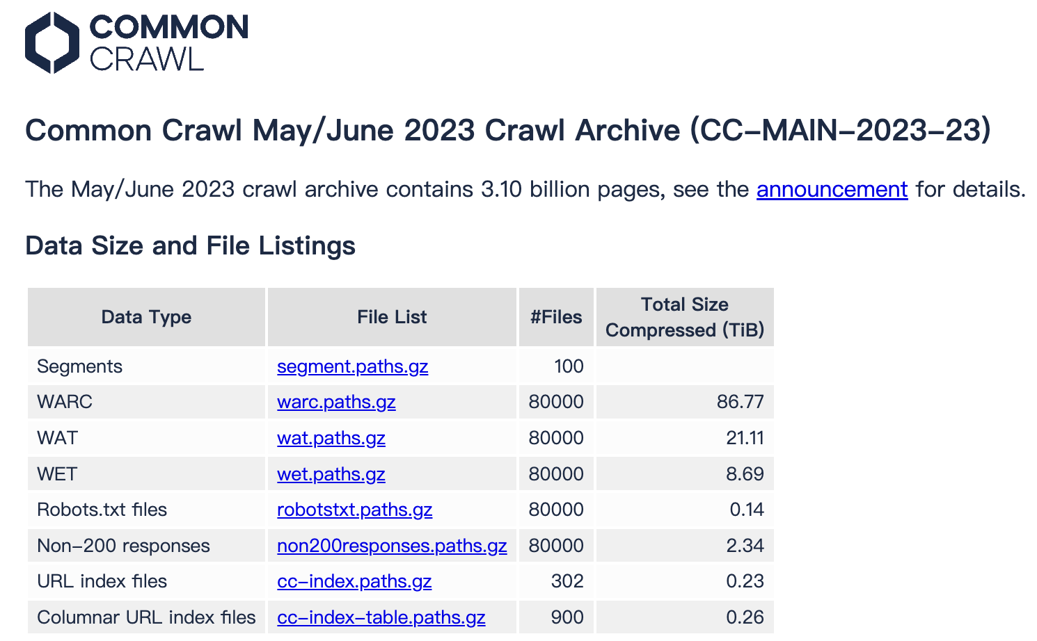
2.数据如何处理？
互联网数据清洗
规则清洗（如cookie,导航栏等）
去重
去除网页内重复语料（约70%）
语言检测
删除语言困惑度高的网页
分类语料
语言模型过滤
对每个语种，用5-gram语言模型过滤高困惑度语料
问题
广告内容太多
黄赌毒
C4, Pile等主流预训练数据集的重要数据来源：Common Crawl
Common Crawl是一个非营利组织，它每月从数亿个网页中爬取几百TB的原始数据，并将这些数据供给公众使用。上图是2023年5月27日-6月11日爬取的数据。
Common Crawl清洗速度
CPU: 10,240 CPU cores
内存: 20T
处理速度：1T/小时

Slide 5
2.数据如何处理？
多种来源数据精洗
隐私过滤
移除邮箱，电话号码等潜在的个人信息。
去重
字符/段落级别：去除冗余的重复字符/句段
文档级别：根据最长三句的哈希值进行数据集内和数据集间去重
异常数据过滤
移除过短数据
移除包含异常字符数据
构建内存映射数据集
构建二进制MMAP数据集
只存储tokenize后的整数数组
内存映射，防止内存溢出

Slide 6
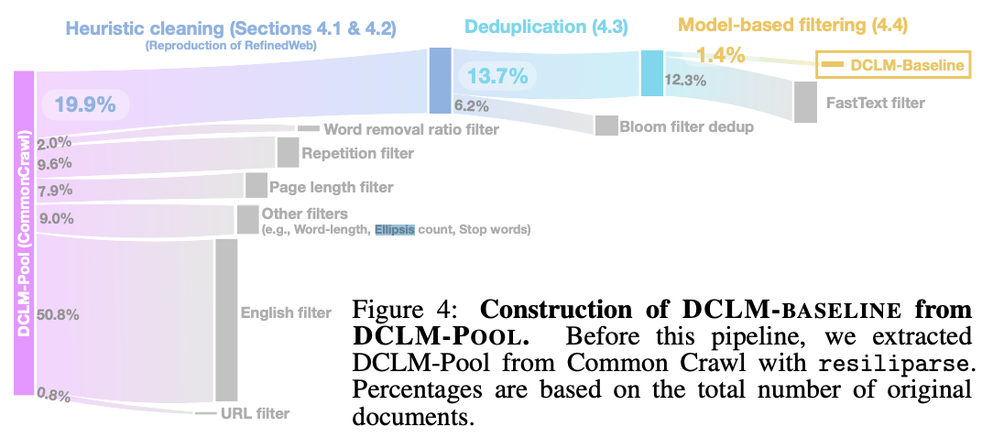
2.数据如何处理？
通用预训练数据清洗过程
规则清洗
去重
基于模型的过滤
隐私&安全
数据越洗越少

Slide 7
2.数据如何处理？
自己洗行不行？
成本极高
试错时间较长
非少数几个团队，买数据是主流
中国**研究院（9T tokens，数据购买花费5000万/年）
C4, Pile等主流预训练数据集的重要数据来源：Common Crawl
Common Crawl是一个非营利组织，它每月从数亿个网页中爬取几百TB的原始数据，并将这些数据供给公众使用。上图是2023年5月27日-6月11日爬取的数据。
Common Crawl清洗速度
CPU: 10,240 CPU cores
内存: 20T
处理速度：1T/小时

Slide 8
2.数据如何处理？
垂域数据（讯飞星火4.0 Turbo）
金融：50B tokens
油气：20B tokens
能源：10B tokens
电力：10B tokens
铜铁：10B tokens
航司：20B tokens
高质量数据哪里来？
行业标准：关键词
数据合成
预训练数据精洗
书籍
百科
文献
专业教材
期刊
其它行业材料

Slide 9
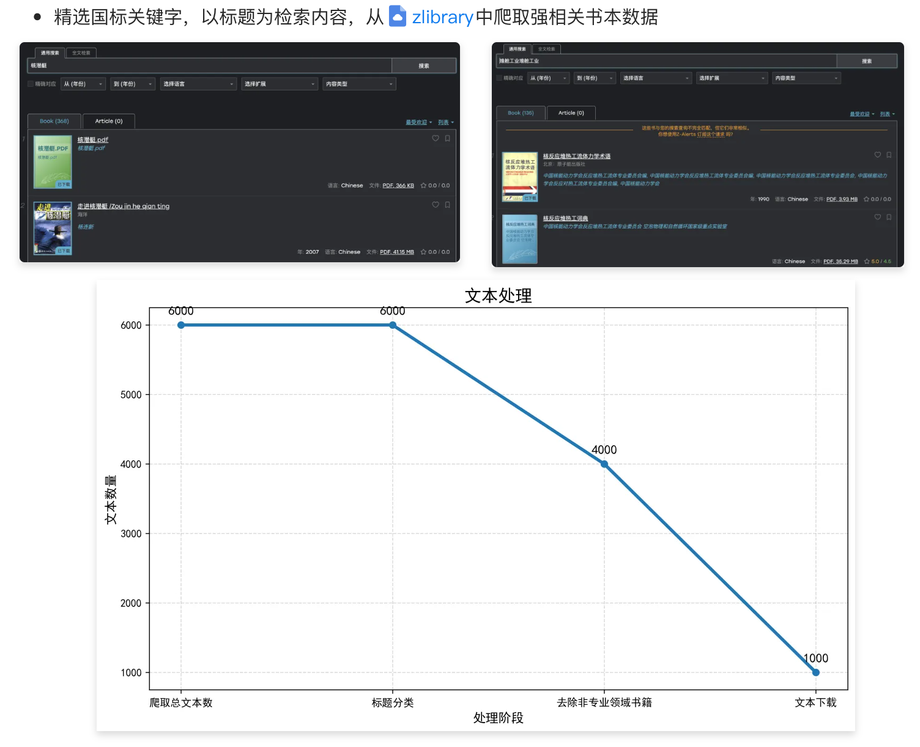
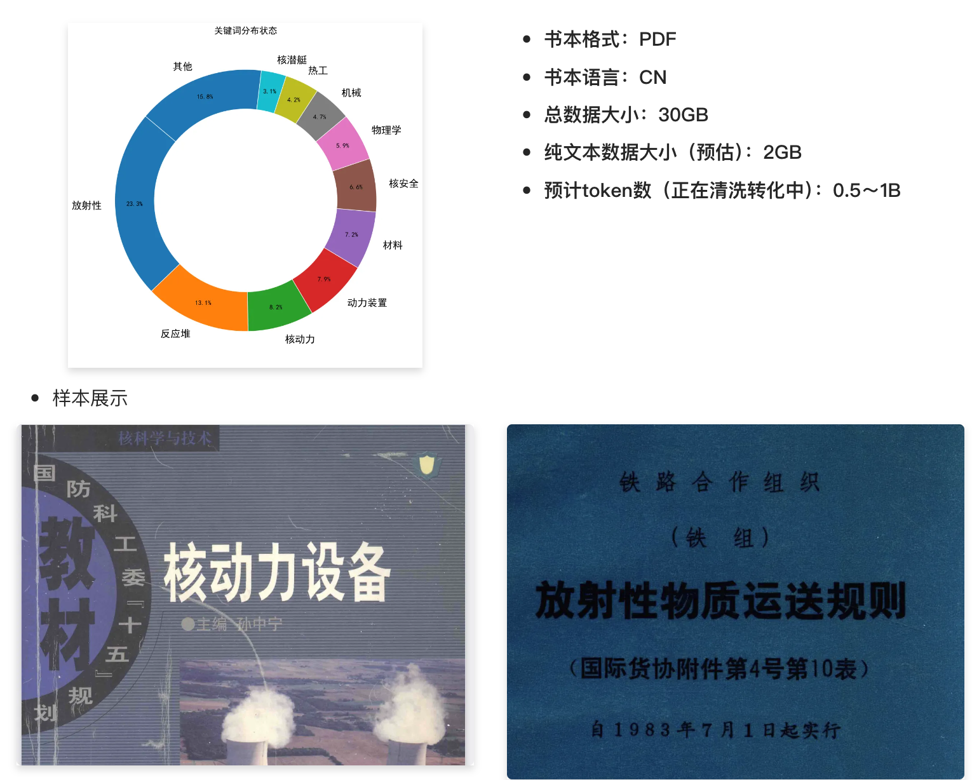
2.数据如何处理？
具体关键点
书籍
教材
文献
百科

Slide 10
3.开源可用资源有哪些？
中文（总数 500B+）
浪潮数据（250B）
天工数据（150B）
书生·万卷数据（50B）
智源数据（30B）
复旦图书数据（20B）
新浪问答数据（20B）
开源领域数据收集（15B）
（法律，百科，古文，小说...）
英文
Pile数据（370B）
RedPajama-数据（1200B）
Instruction数据
英文：Flan-collection（100M条）
中文：145种任务，对大量开源数据集整合（50M条）

Slide 11
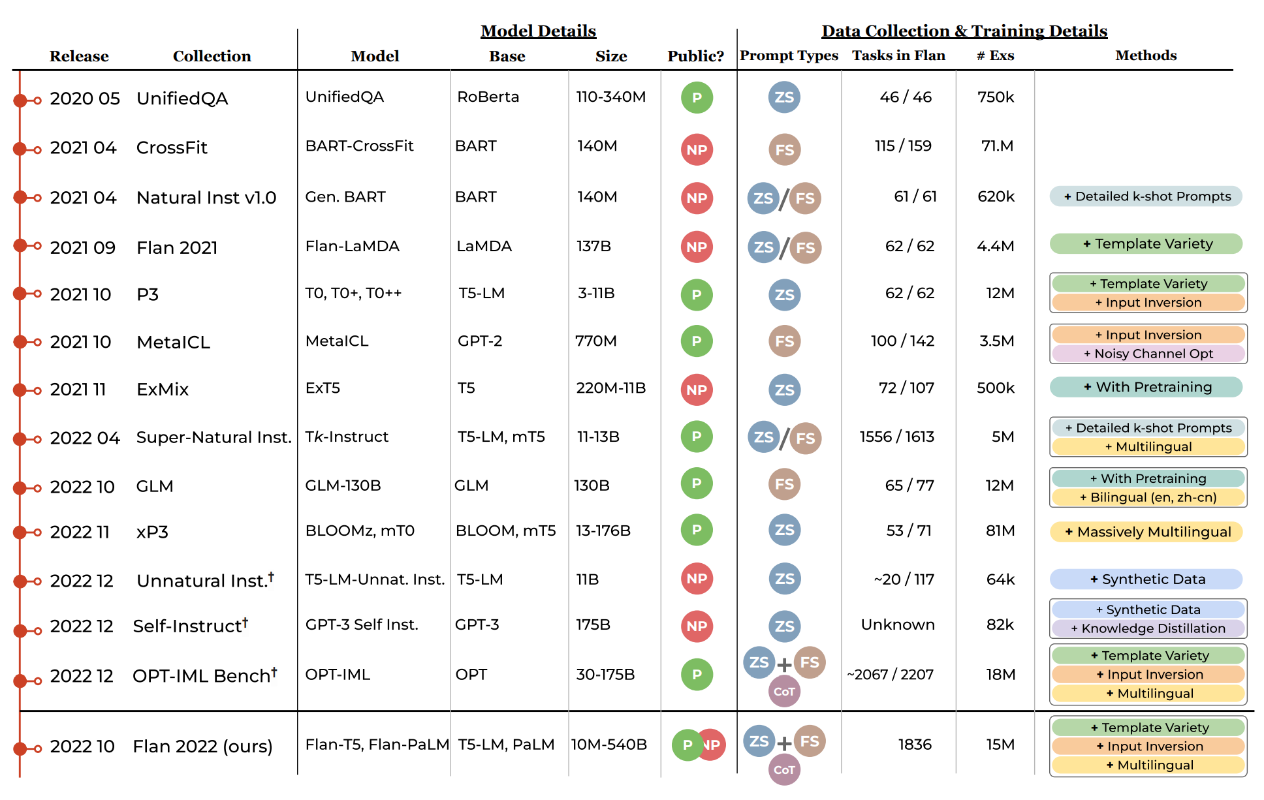
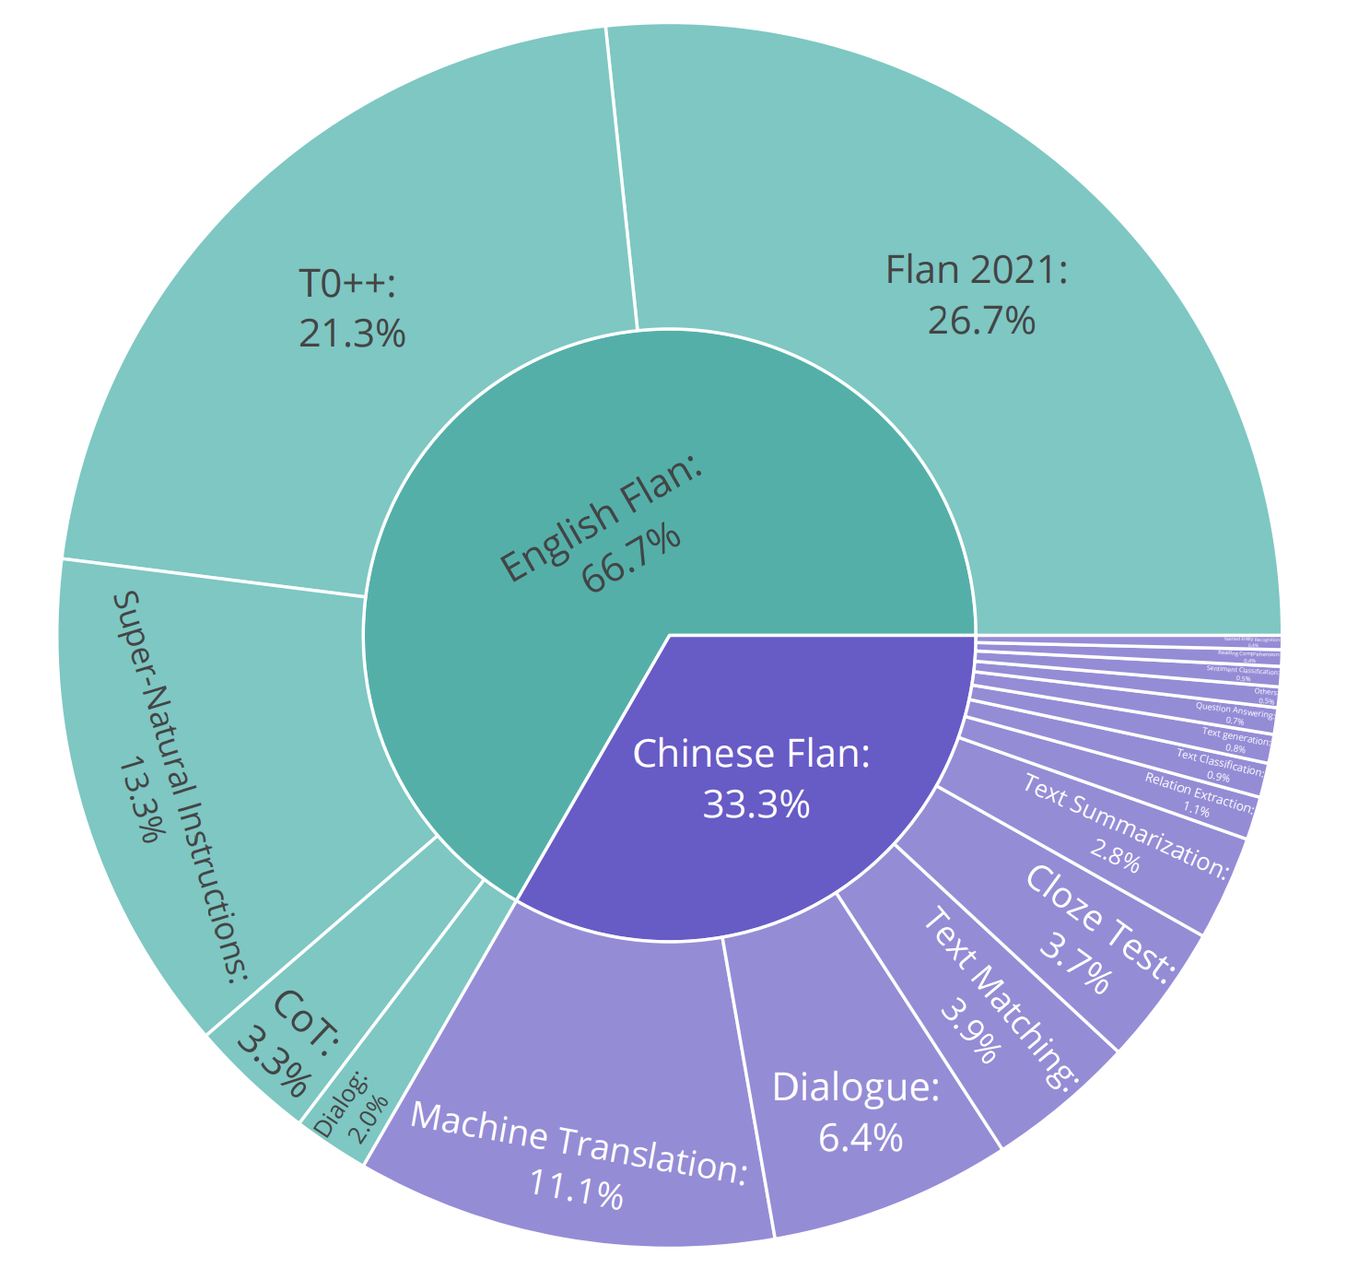
3.开源可用资源有哪些？
预训练多任务指令微调
FlanT5
GLM
双语Flan数据构成及比例
图片来源：The Flan Collection: Designing Data and Methods for Effective Instruction Tuning

Slide 12
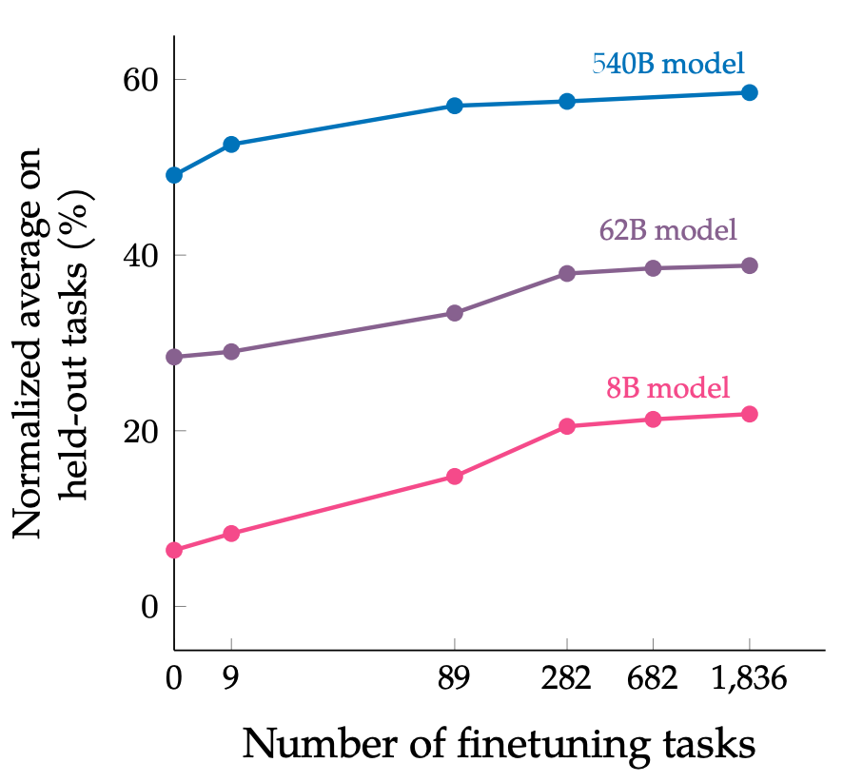
3.开源可用资源有哪些？
Flan Collection
282个任务是拐点
图片来源：Scaling Instruction-Finetuned Language Models

Slide 13
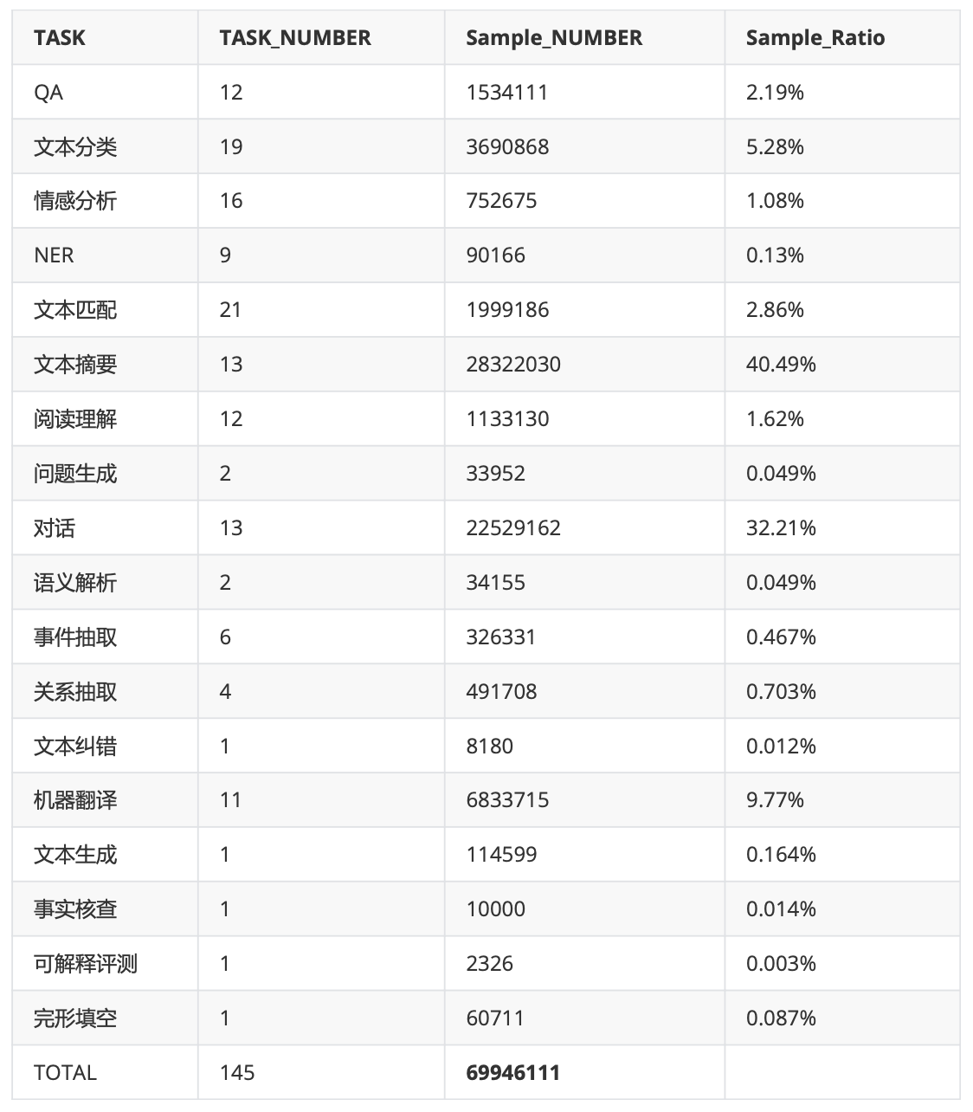
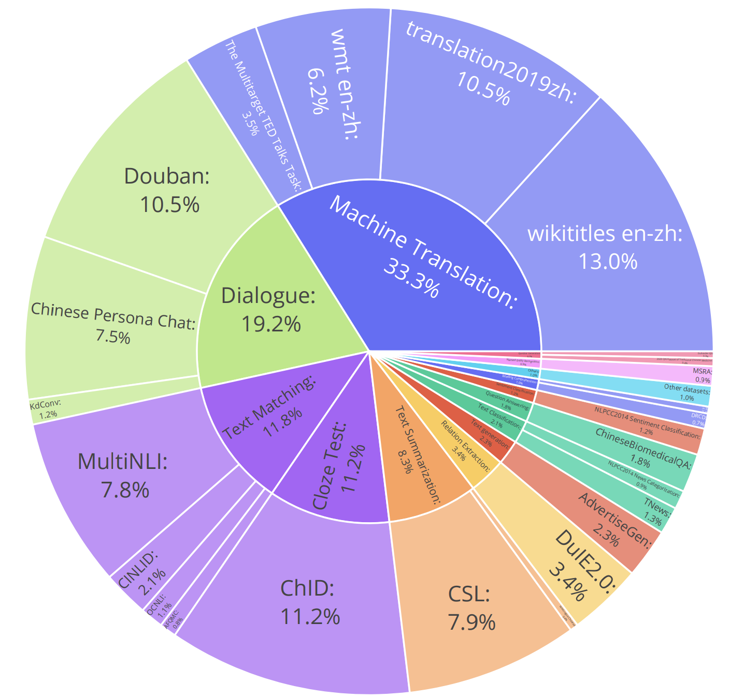
3.开源可用资源有哪些？
中文多任务指令数据
145个任务
70M样本
手工拼接指令
中文指令数据构成及比例

Slide 14
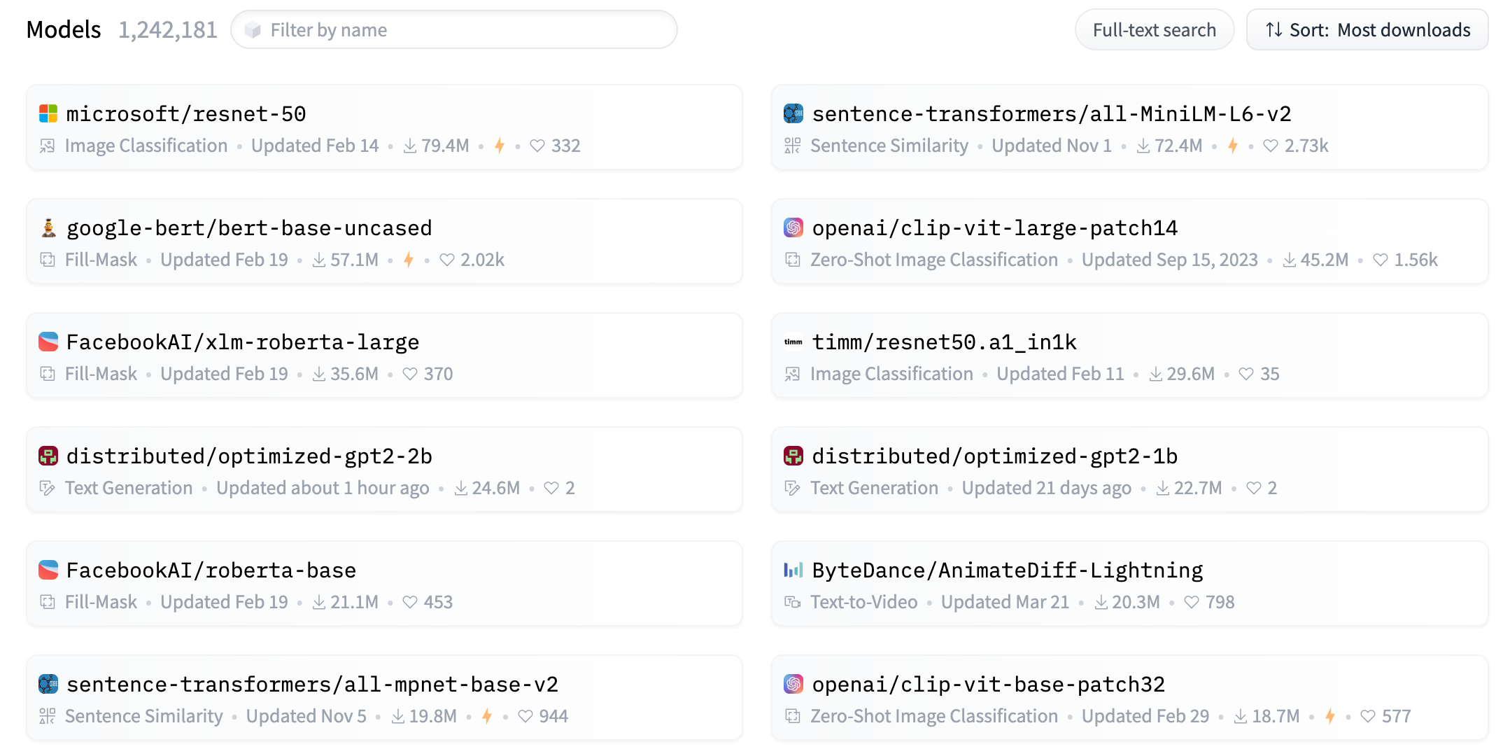
4.模型结构如何选择？
实际应用最多的模型类型是什么？
Encoder-only每个月下载量总和超过10亿次是decoder-only models的3倍

Slide 15
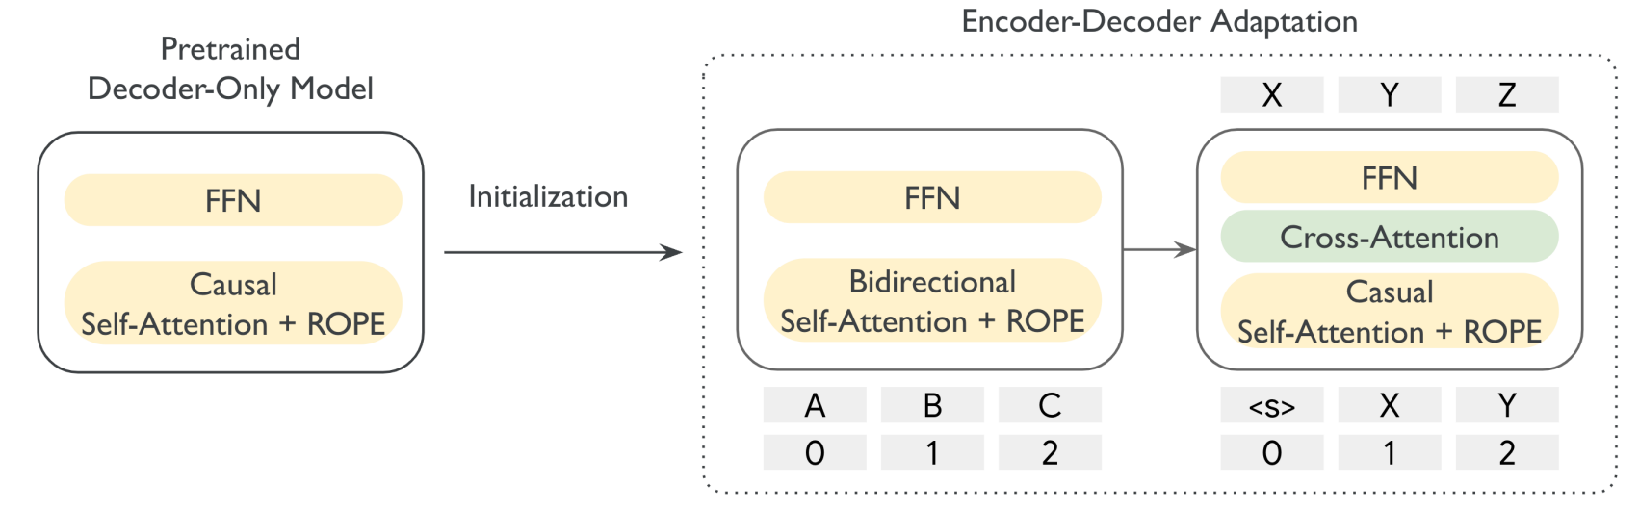
4.模型结构如何选择？
Decoder-only & Encoder-Decoder模型
Encoder-Decoder Gemma: Improving the Quality-Efficiency Trade-Off via Adaptation
Google，202504

Slide 16
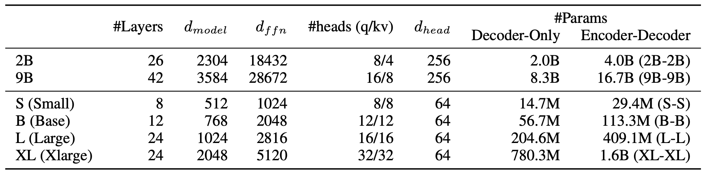
4.模型结构如何选择？
Decoder-only & Encoder-Decoder模型
Adaptation vs. Pretraining from Scratch

Slide 17
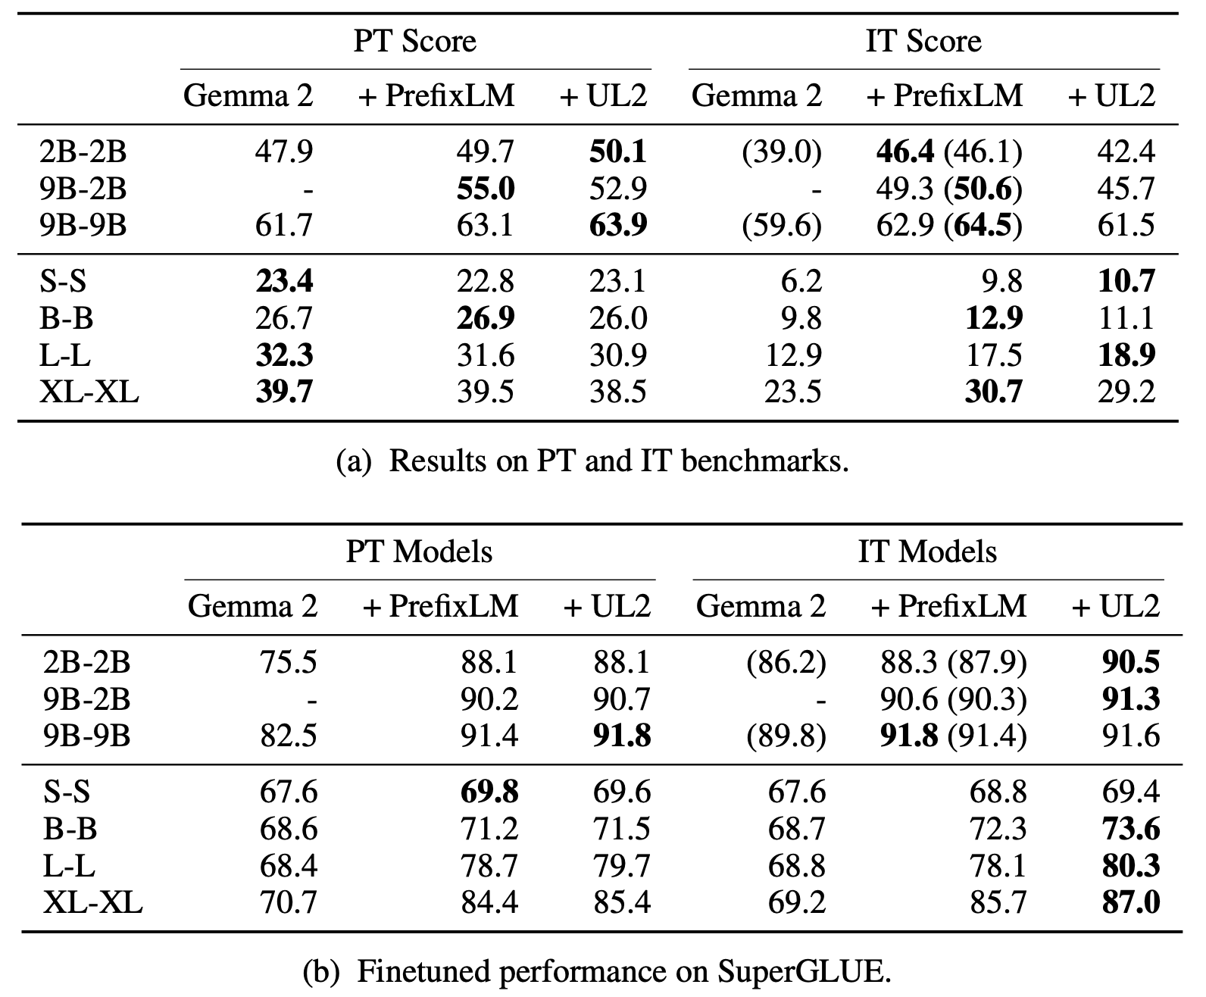
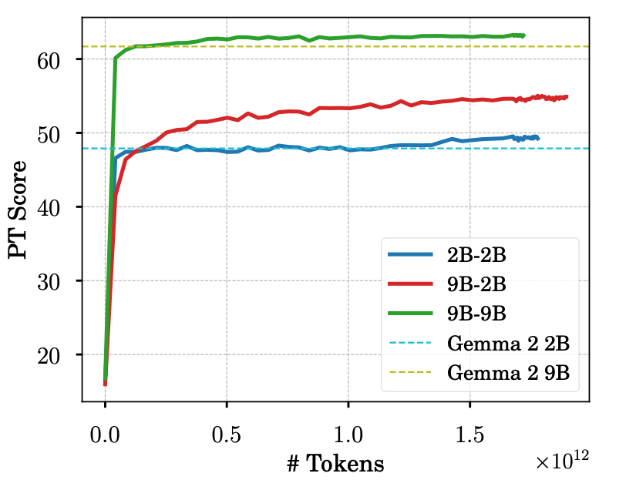
4.模型结构如何选择？
Decoder-only & Encoder-Decoder模型
Adaptation vs. Pretraining from Scratch

Slide 18
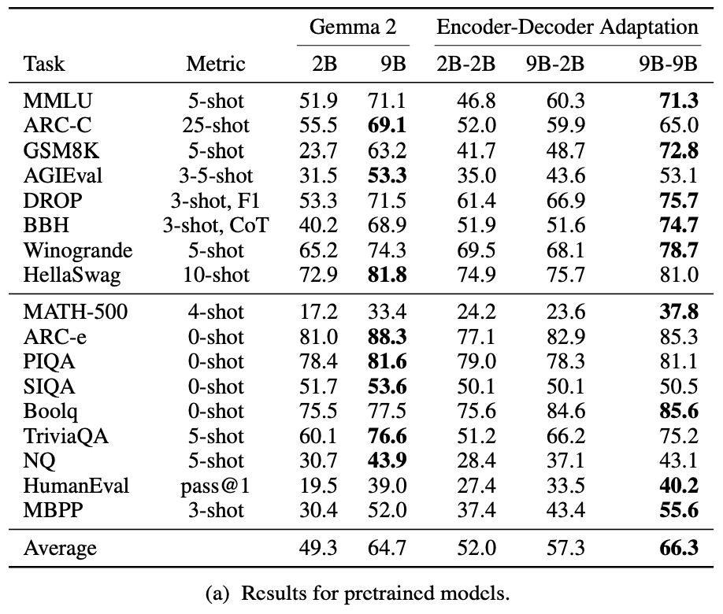
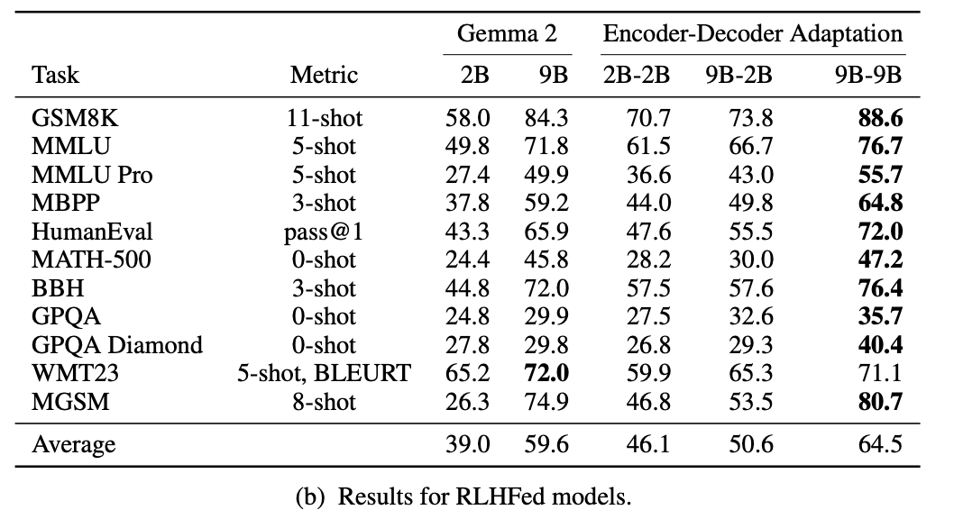
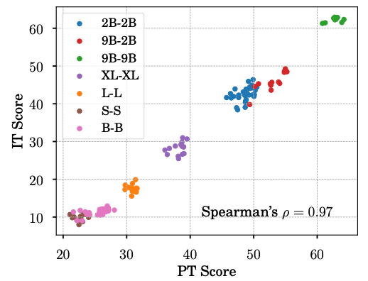
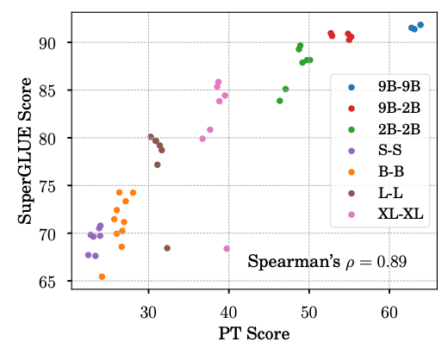
4.模型结构如何选择？
Decoder-only & Encoder-Decoder模型

Slide 19
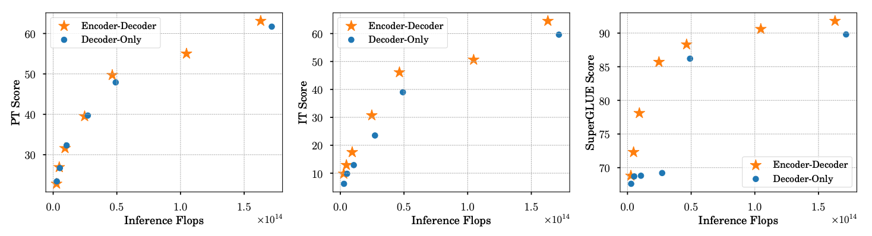
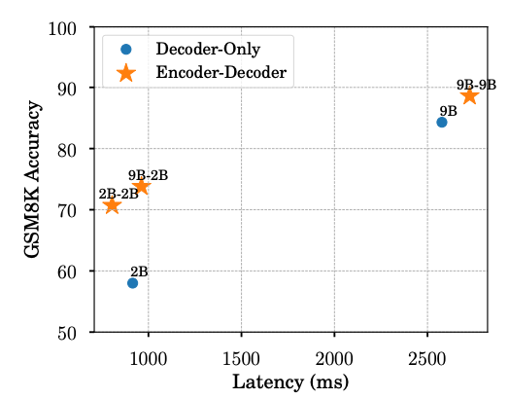
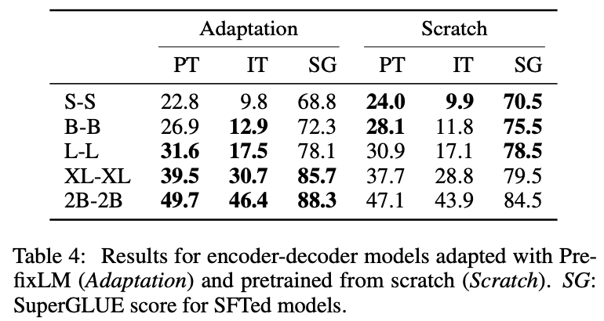
4.模型结构如何选择？
Decoder-only & Encoder-Decoder模型

Slide 20
5.训练目标如何设计？
预训练任务
R-Denoising
T5
S-Denoising
形式上更类似于GPT
更考验模型的生成能力
X-Denoising

Slide 21
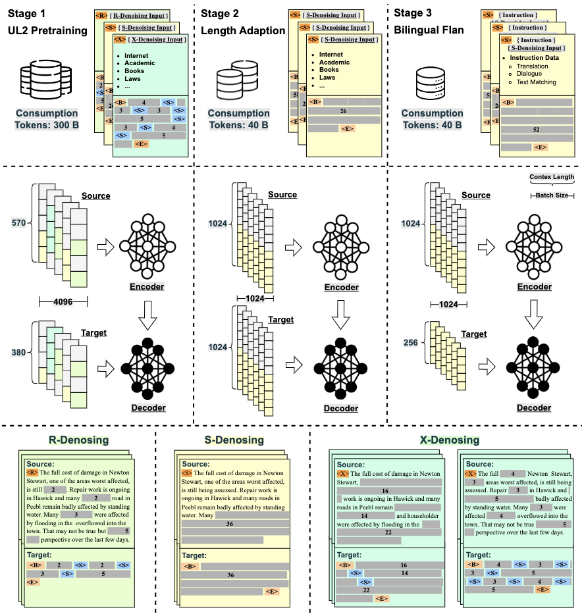
6.大模型的基本训练流程？
训练流程
多个阶段
数据质量逐渐提升
训练超参数控制
上下文窗口长度拉长
Qwen-2.5
1个阶段预训练（4K）
4个阶段拉长（4K->256K）
40% 最大长度+ 60% 短序列
DeepSeek-V3
学习率4个阶段（10T/4.3T/333B/167B）
Batch size两个阶段（496B/剩下数据）
两阶段拉长（4K-32K-128K；1000 步）

Slide 22
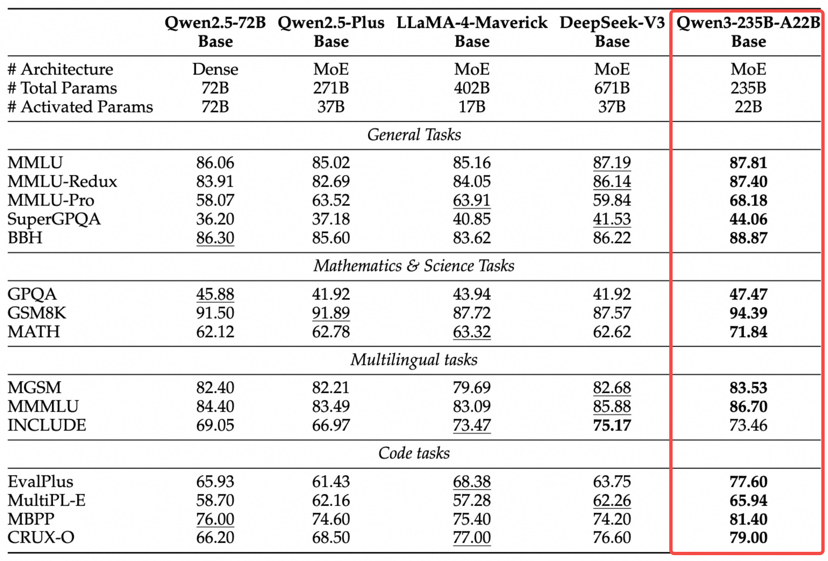
6.大模型的基本训练流程？
训练流程
Qwen-3
第一阶段（S1），模型在超过 30 万亿个 token（30TB） 上进行了预训练，上下文长度为 4K token。这一阶段为模型提供了基本的语言技能和通用知识。
第二阶段（S2），通过增加知识密集型数据（如 STEM、编程和推理任务）的比例来改进数据集，随后模型又在额外的 5 万亿个 token（5TB） 上进行了预训练。
最后阶段（S3），使用高质量的长上下文数据将上下文长度扩展到 32K token，确保模型能够有效地处理更长的输入。

Slide 23
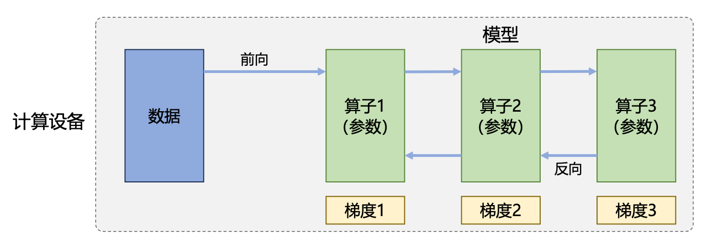
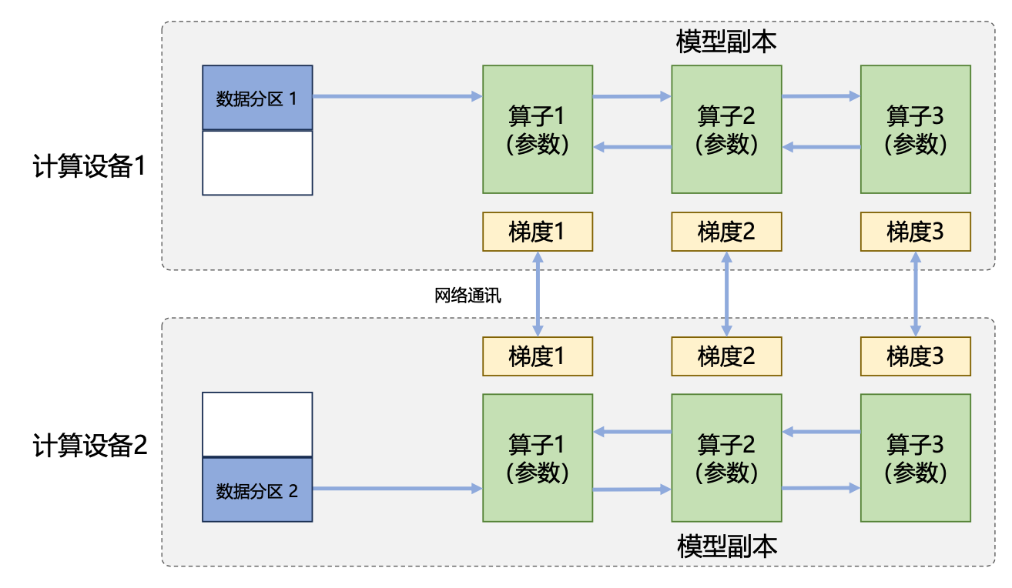
7.大模型训练最大的不同是什么？
并行加速
数据并行（DP, Data Parallelism）
单卡或单个节点能支撑完整模型
模型并行（MP, Model Parallelism）

Slide 24
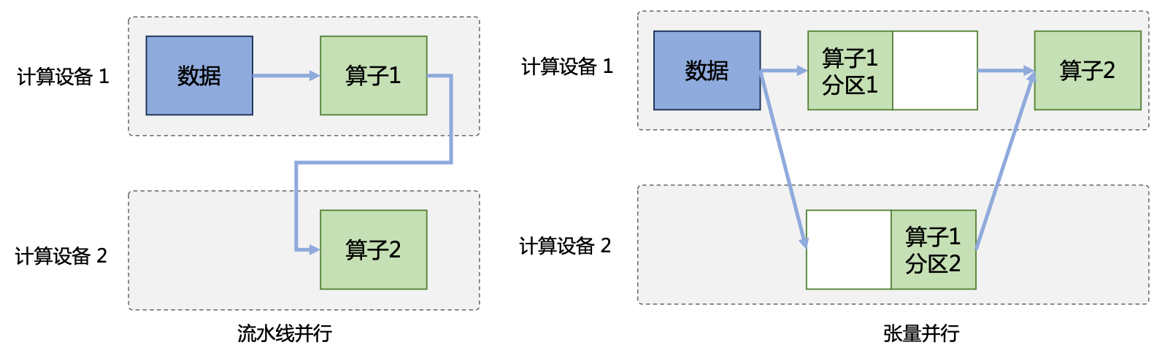
7.大模型训练最大的不同是什么？
并行加速
数据并行
模型并行
流水线并行
张量并行
专家并行
序列并行

Slide 25
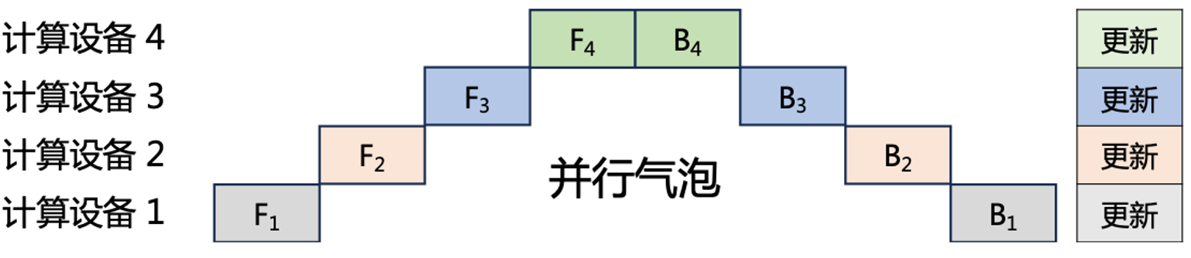
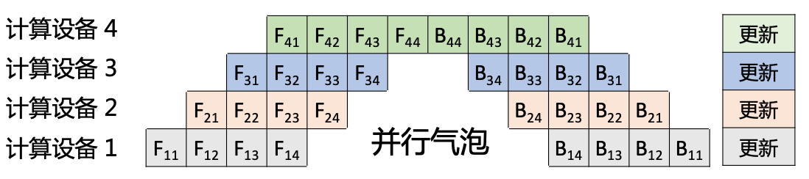
7.大模型训练最大的不同是什么？
并行加速
数据并行
模型并行
流水线并行
张量并行
专家并行
序列并行

Slide 26
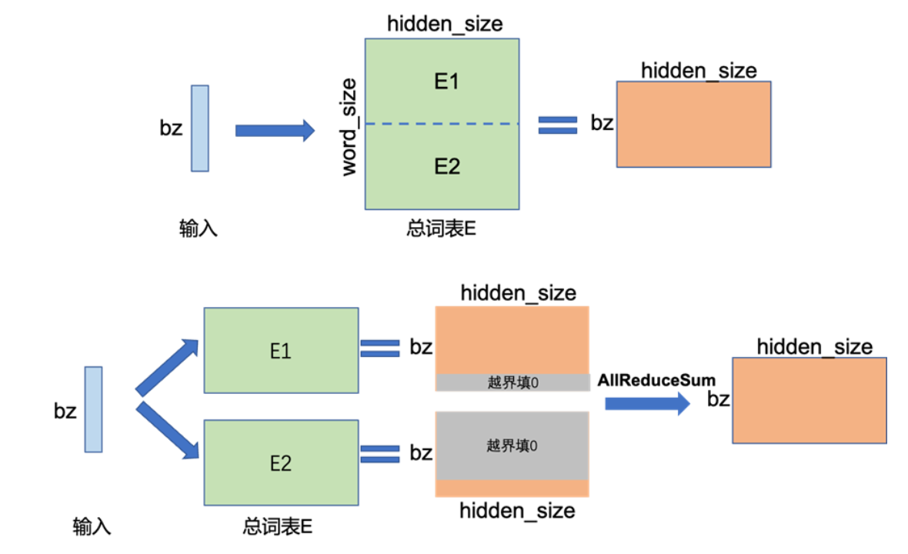
7.大模型训练最大的不同是什么？
并行加速
数据并行
模型并行
流水线并行
张量并行： Embedding算子张量并行
专家并行
序列并行

Slide 27
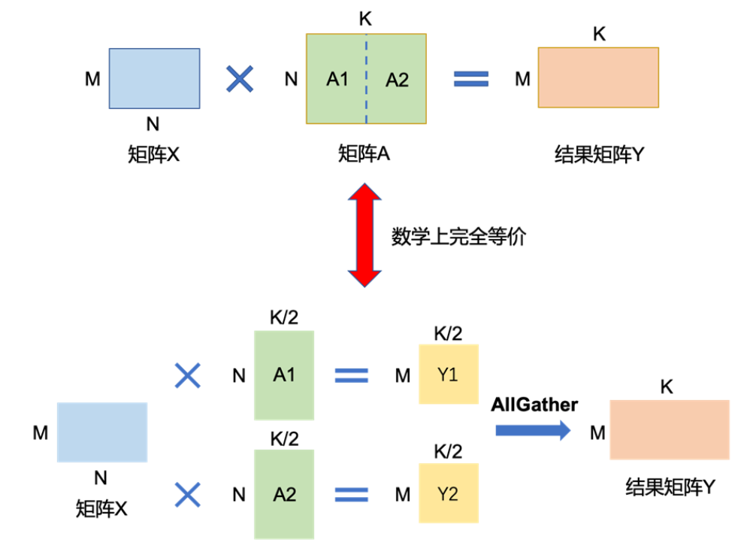
7.大模型训练最大的不同是什么？
并行加速
数据并行
模型并行
流水线并行
张量并行： 矩阵相乘算子张量并行
专家并行
序列并行

Slide 28
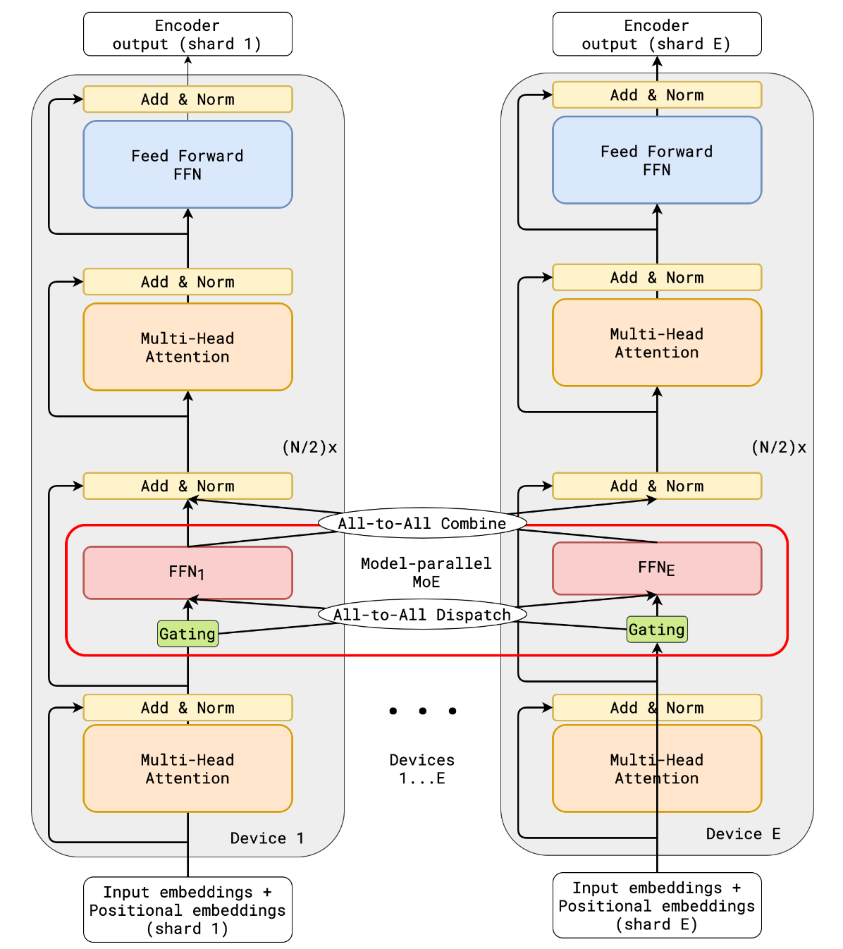
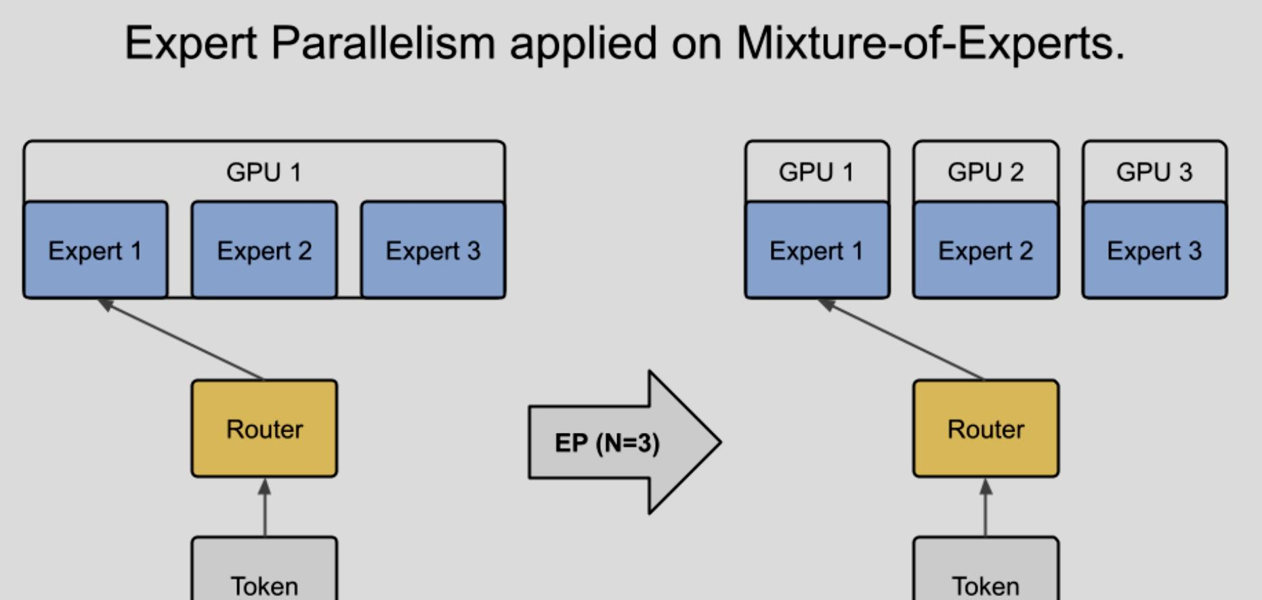
7.大模型训练最大的不同是什么？
并行加速
数据并行
模型并行
流水线并行
张量并行
专家并行
序列并行
Google Gshard 策略
目前更好的替代方案是 DeepEP
Deepseek 自研的MoE并行计算套件！

Slide 29
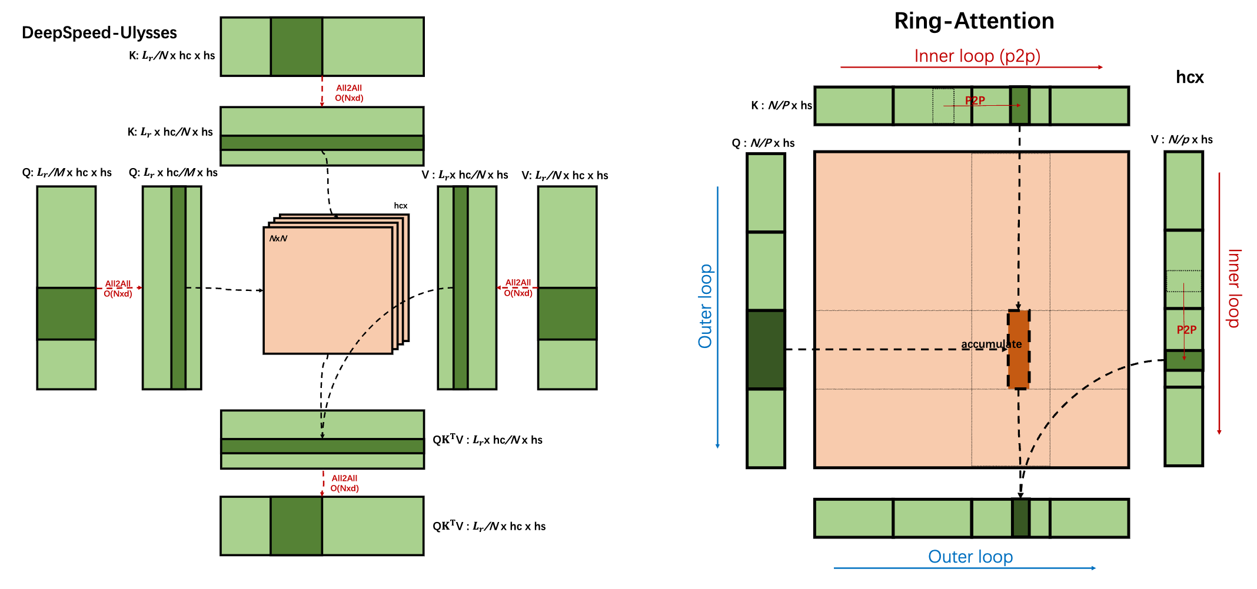
7.大模型训练最大的不同是什么？
并行加速
数据并行
模型并行
流水线并行
张量并行
专家并行
序列并行
两种不同的序列并行策略：Ulysses 和 Ring-Attn
Ulysses 本质是Head并行策略，而Ring-Attn做了一个A2A操作更节省显存

Slide 30
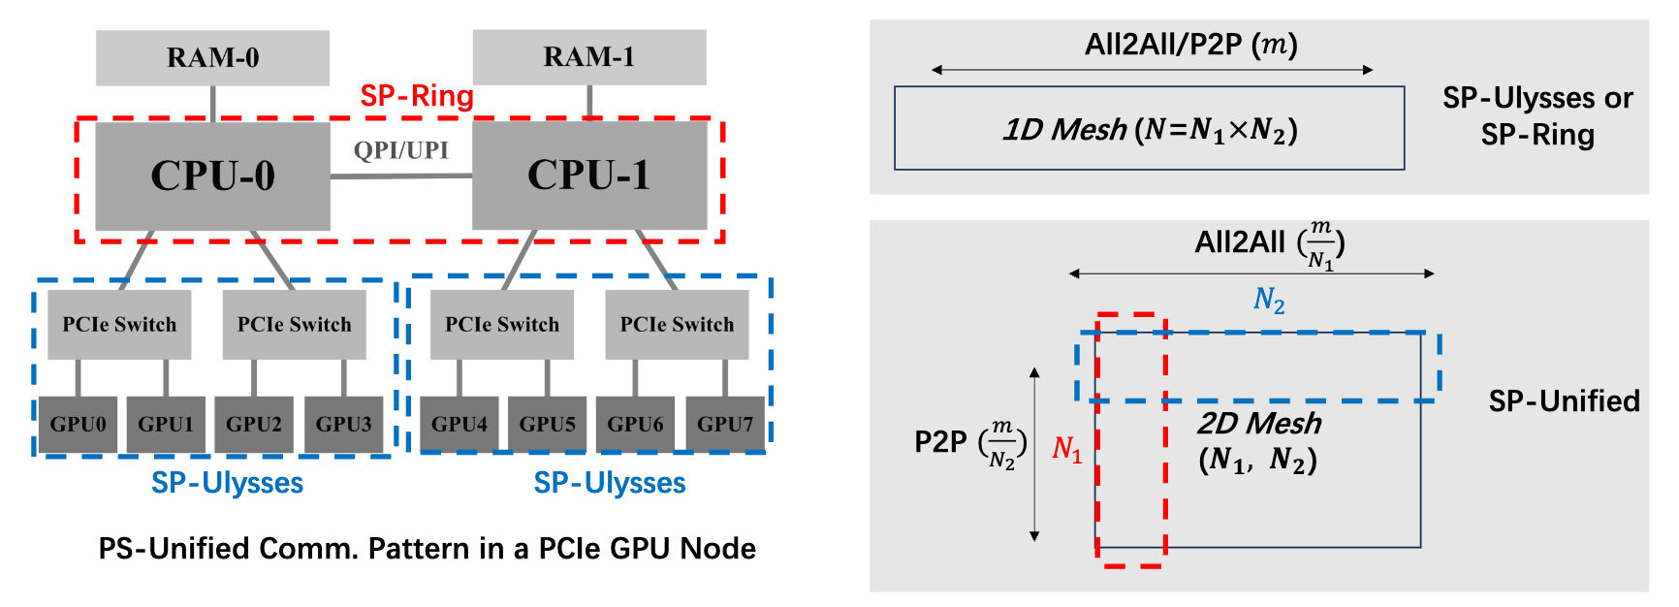
7.大模型训练最大的不同是什么？
并行加速
数据并行
模型并行
流水线并行
张量并行
专家并行
序列并行
两种结合的方案：采用大块Ring，块内Ulysses方法加速 & 节省显存

Slide 31
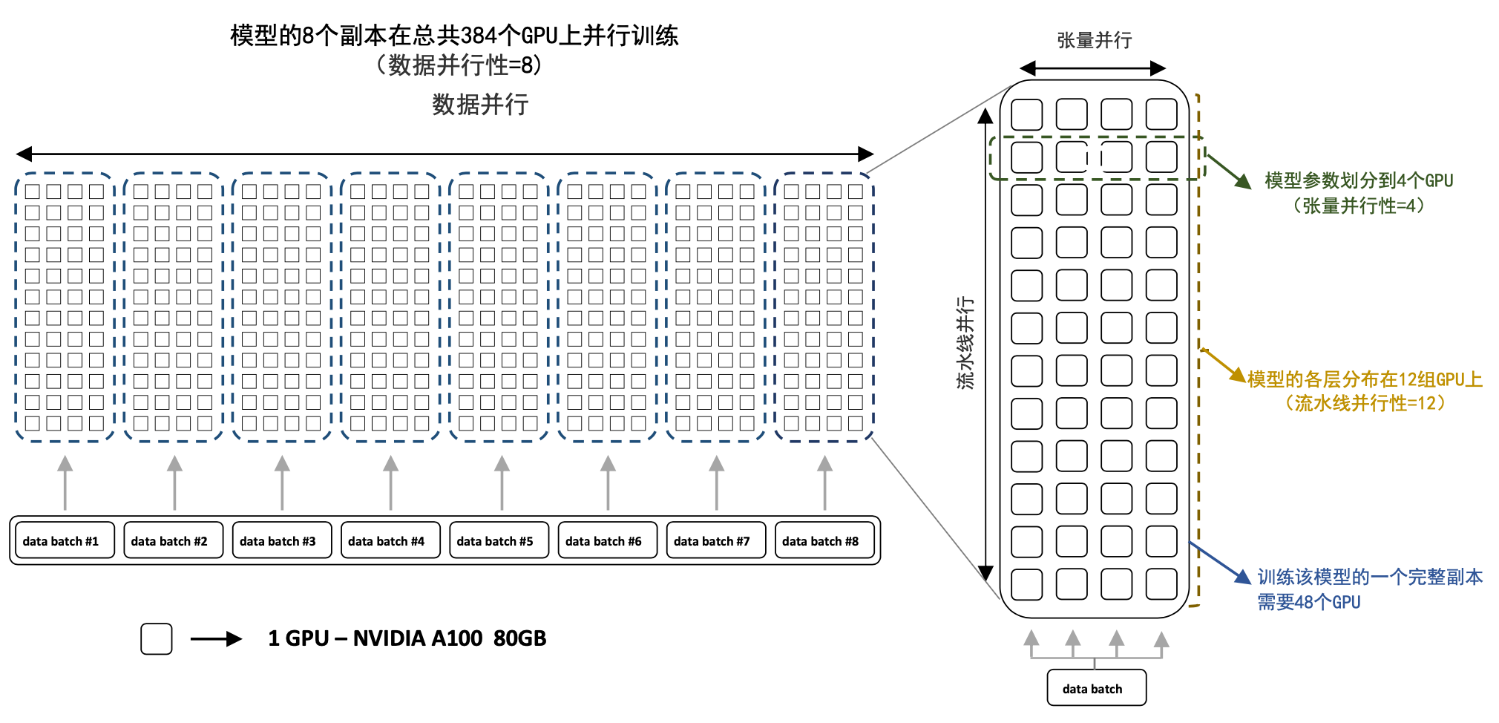
7.大模型训练最大的不同是什么？
混合并行加速
数据并行
模型并行

Slide 32
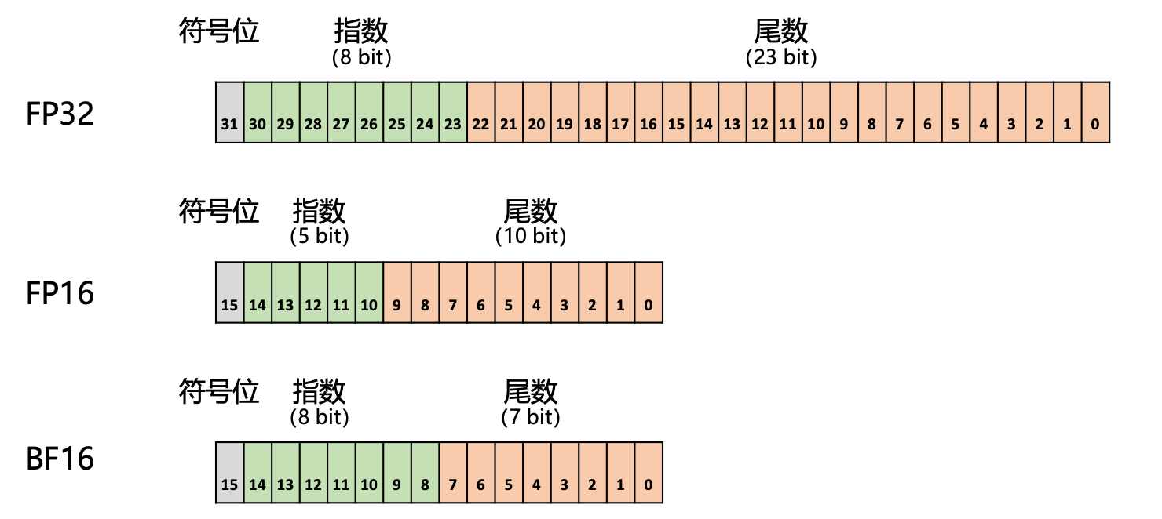
7.大模型训练最大的不同是什么？
数值类型

Slide 33
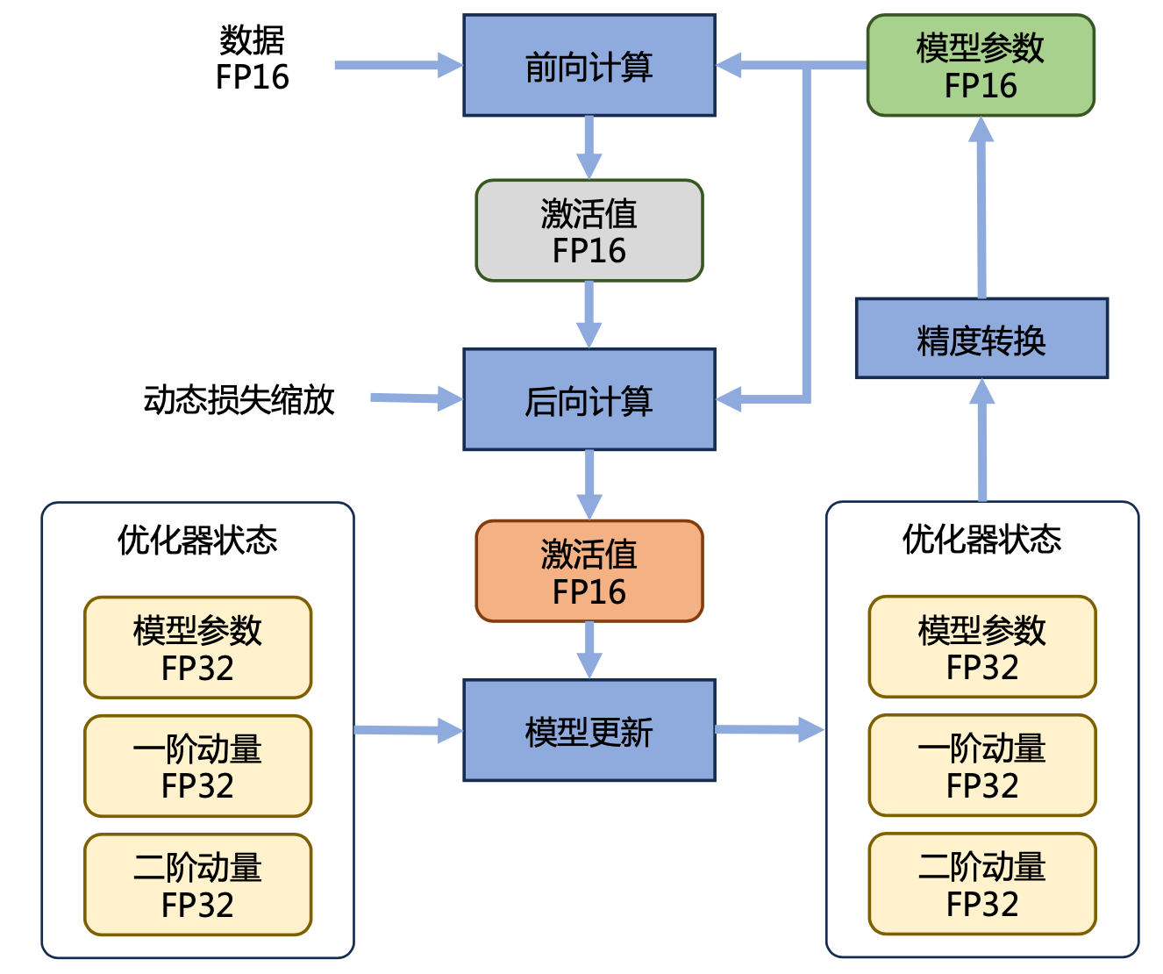
7.大模型训练最大的不同是什么？
混合精度优化

Slide 34
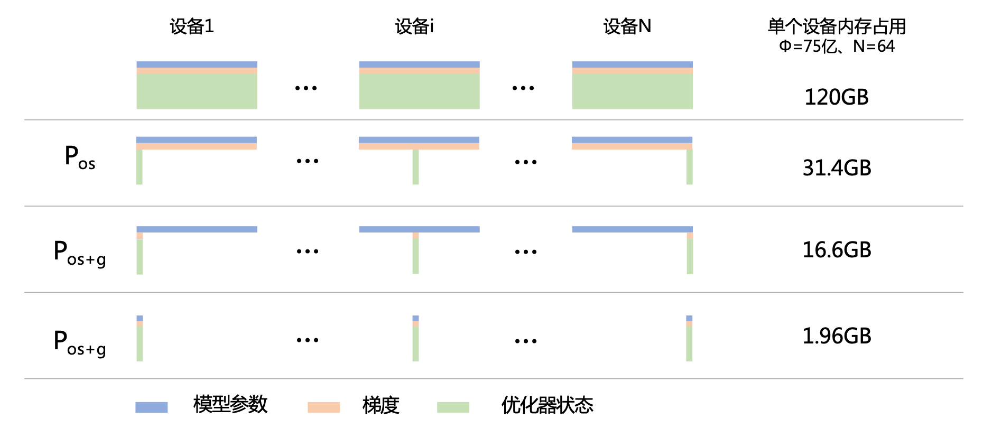
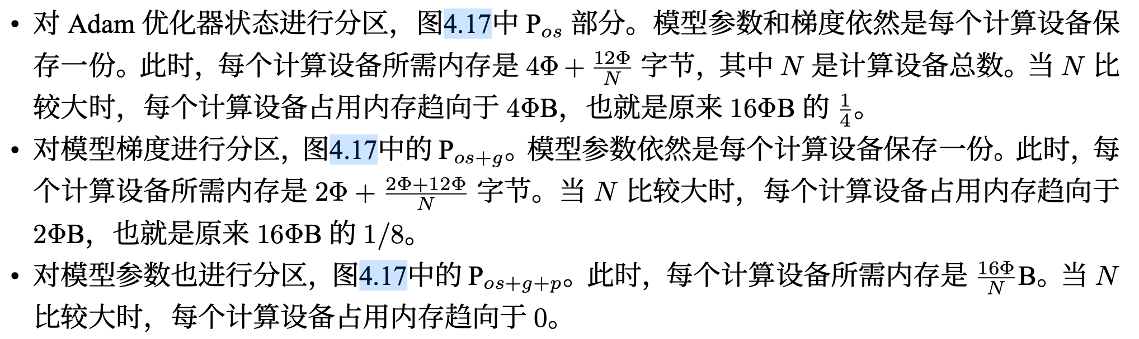
7.大模型训练最大的不同是什么？
零冗余优化器

Slide 35
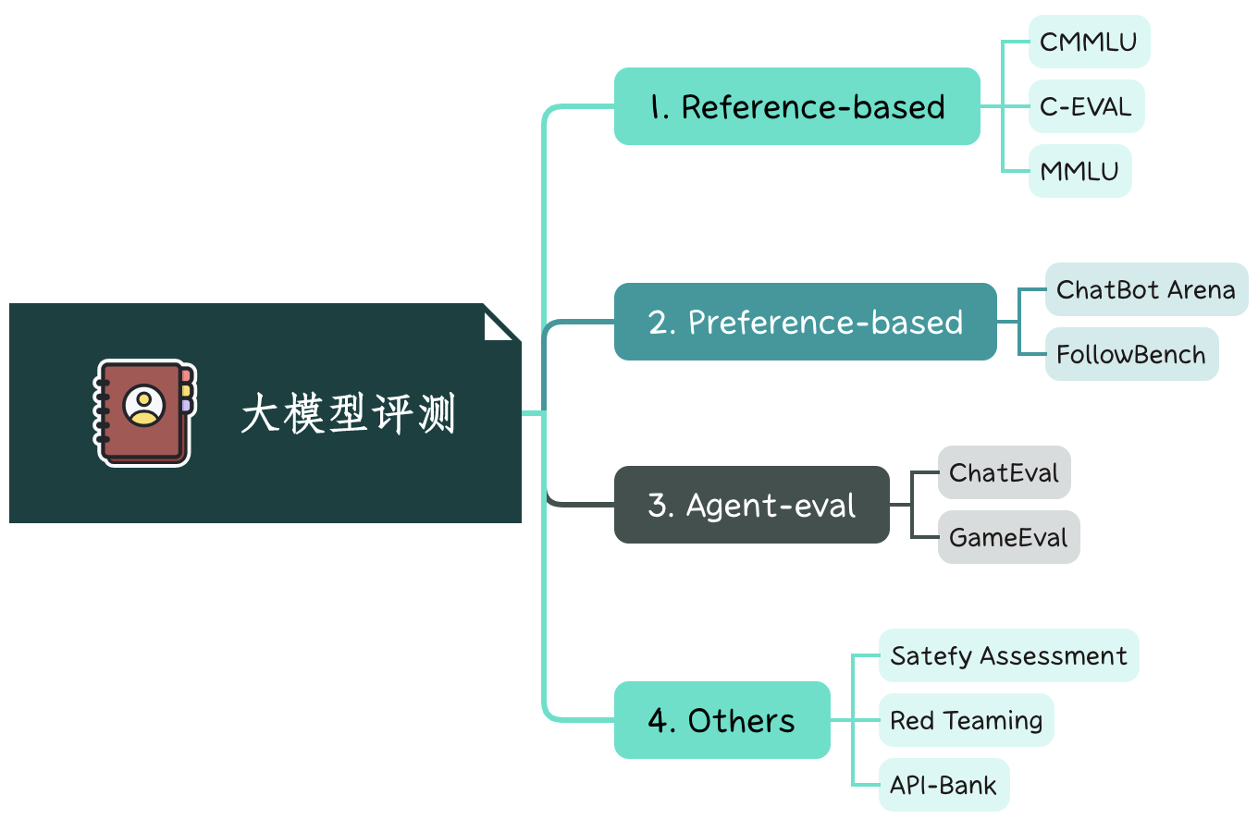
8.如何评估大模型性能？
评测基准和方法
有参考答案
相对比较
复杂任务
特定场景
安全
API调用

Slide 36
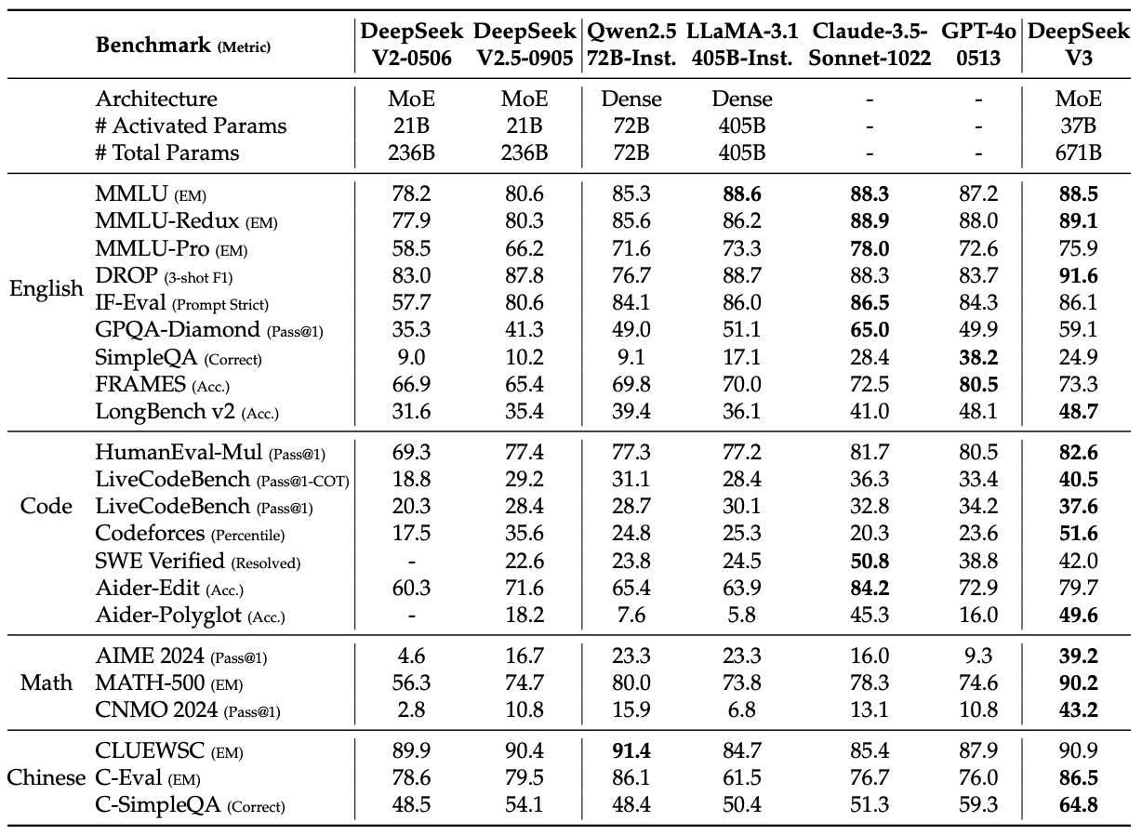
8.如何评估大模型性能？
评测基准和方法
有参考答案
相对比较
复杂任务
特定场景
安全
API调用

Slide 37
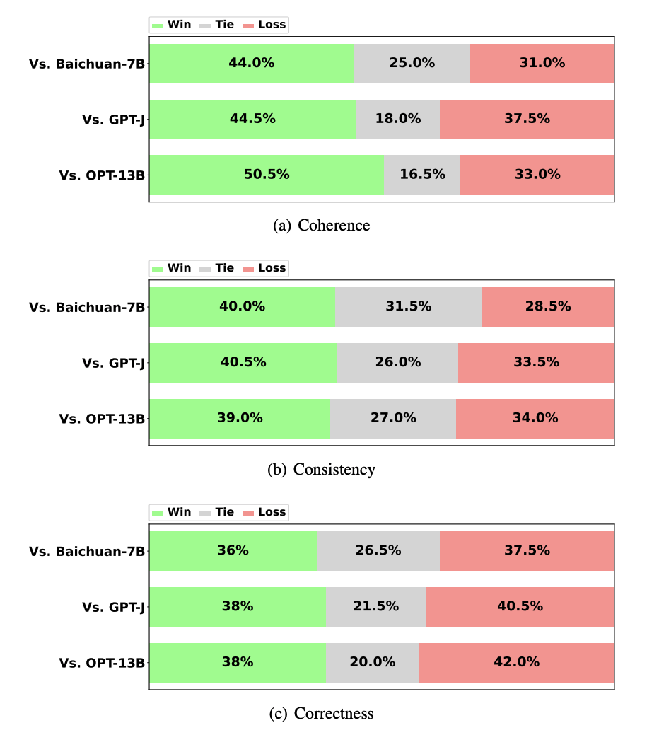
8.如何评估大模型性能？
评测基准和方法
有参考答案
相对比较
复杂任务
特定场景
安全
API调用

Slide 38
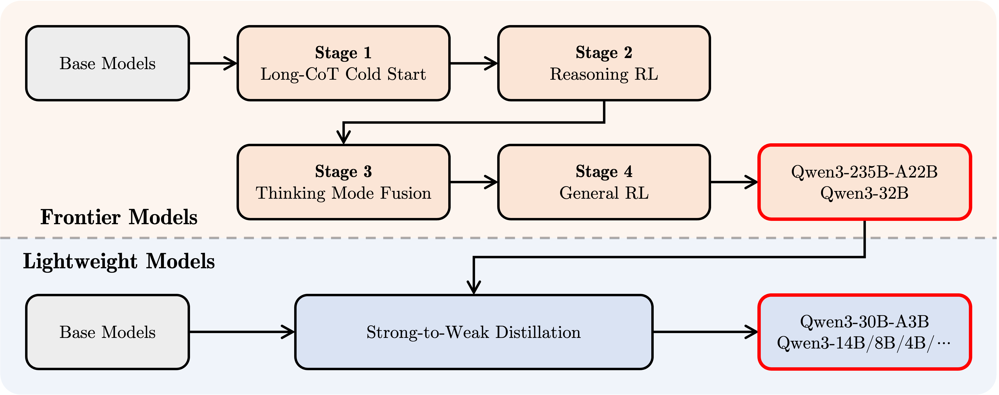
9.大模型选型？
小模型结构快速验证
先Scale数据到大模型上刷榜
然后反向从大模型蒸馏到小模型

Slide 39
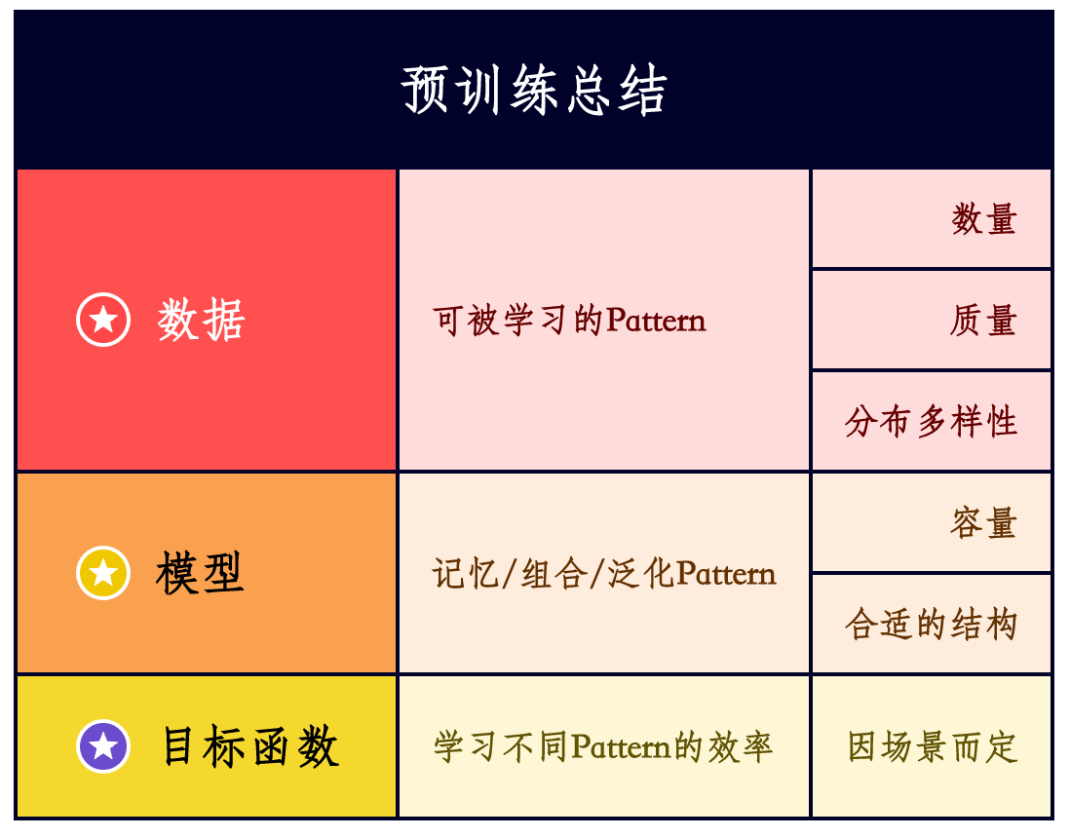
大模型训练小结

Slide 40







OpenBA-15B效果
计算开销分析
二氧化碳排放: 6.5 << LLaMA-7B & ChatGLM
SuperGLUE benchmark
超过GPT-3
BELEBELE benchmark(阅读理解)
超过LLaMA-70B
MMLU benchmark
超过BLOOM-176B
CMMLU benchmark
超过BatGPT-15B 和 ChatGLM-6B
C-Eval benchmark
Hard超过GLM-130B
BBH benchmark（Reasoning）& NMT
均超过Baichuan-7B和ChatGLM
计算开销分析
SuperGLEU
BELEBELE
MMLU
CMMLU
C-Eval
BBH & NMT

Slide 41



OpenBA-15B效果
OpenBA-V1预训练模型
非对称结构
只基于开源数据
全流程细节和开源
多个预训练节点参数
项目意义
追踪模型能力产生的过程
壮大国产开源社区
人才培养/团队建设
丰富模型家族

